Slide 1


Analisi Comparativa sulla Sicurezza delle Infrastrutture di Rete Aziendali
Facoltà di Ingegneria dell’informazione, informatica e statistica
Corso di Laurea in Informatica
Candidato: Mattia Giordano
Matricola: 1884283
Relatore: Prof. Alessandro Checco
Anno Accademico: 2024/2025
Tutti i diritti relativi al presente materiale didattico ed al suo contenuto sono riservati a Sapienza e ai suoi autori (o docenti che lo hanno prodotto). È consentito l'uso personale dello stesso da parte dello studente a fini di studio. Ne è vietata nel modo più assoluto la diffusione, duplicazione, cessione, trasmissione, distribuzione a terzi o al pubblico pena le sanzioni applicabili per legge
Notes:
BUONGIORNO, VOGLIO ESPORVI OGGI QUESTA PRESENTAZIONE RIGUARDANTE IL MIO ELABORATO SULL’ANALISI….

Slide 2


Introduzione e Analisi del Problema
Ruolo centrale delle reti nella società di oggi.
Coinvolgimento di enti governativi.
La negligenza, i ransomware e il caso Colonial Pipeline.
Strumenti e fonti come IEEE Xplore, NIST, CISA, NIST NVD, NSA, Google Scholar e sondaggi all’interno di aziende italiane, sono stati il centro della metodologia utilizzata.
Analisi Comparativa sulla Sicurezza delle Infrastrutture di Rete Aziendali
28/03/2025
Pagina <number>
Notes:
RETI FANNO PARTE DI SERVIZI CRITICI, OSPEDALI E OPERATORI DI SERVIZI ESSENZIALI
CI DANNO POSSIBILITA DI CONNETTERCI TRA NOI E DI COLLABORARE A DISTANZA
DATA IMPORTANZA NECESSARIO CHE SIANO SICURE E CHE STIANO AL PASSO CON SVILUPPI TECNOLOGICI
PER QUESTA IMPORTANZA STEP IN ENTI GOVERNATIVI
CAA OCCUPA DI DIVULGAZIONE REPORT APPROFONDITI SU PROBLEMATICHE DI SICUREZZA INFORMATICA
INCLUDONO TATTICHE, TECNICHE, MODUS OPERANDI DI ATTORI MALEVOLI E MISURE DI MITIGAZIONE PER IL PROBLEMA

Slide 3
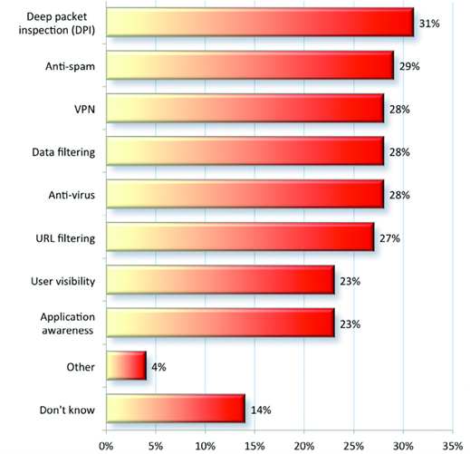
Contrasto tra Sicurezza e Performance
Analisi Comparativa sulla Sicurezza delle Infrastrutture di Rete Aziendali
28/03/2025
Pagina <number>
Notes:
IMMAGINE MOSTRA LE FEATURE DI SICUREZZA PIU DISATTIVATE PER FAVORIRE PERFORMANCE

Slide 4
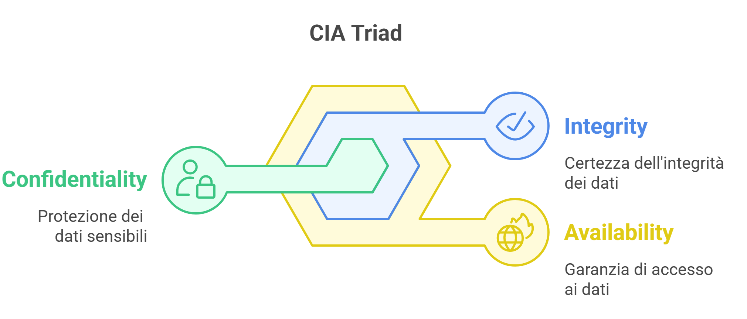
Principi di base per una Progettazione Sicura delle Reti
Nella raccolta di informazioni per la ricerca, è emerso da subito l’importanza di stabilire in primis i requisiti e gli obiettivi che si vogliono raggiungere dalla propria rete in base al tipo di utilizzo che se ne farà.
Difesa in Profondità
Minimo Privilegio
Separazione dei Ruoli
Sicurezza by Default
Modularità
Fail Safe
Isolamento
Analisi Comparativa sulla Sicurezza delle Infrastrutture di Rete Aziendali
28/03/2025
Pagina <number>
Notes:
PER COSTRUIRE UNA RETE SICURA COME EMERSO DALL’INTERVISTA BISOGNA PER PRIMA CAPIRE BENE I REQUISITI E IL CASO D’USO
POI SEGUIRE DEI PRINCIPI E DEI MODELLI CONCETTUALI

Slide 5
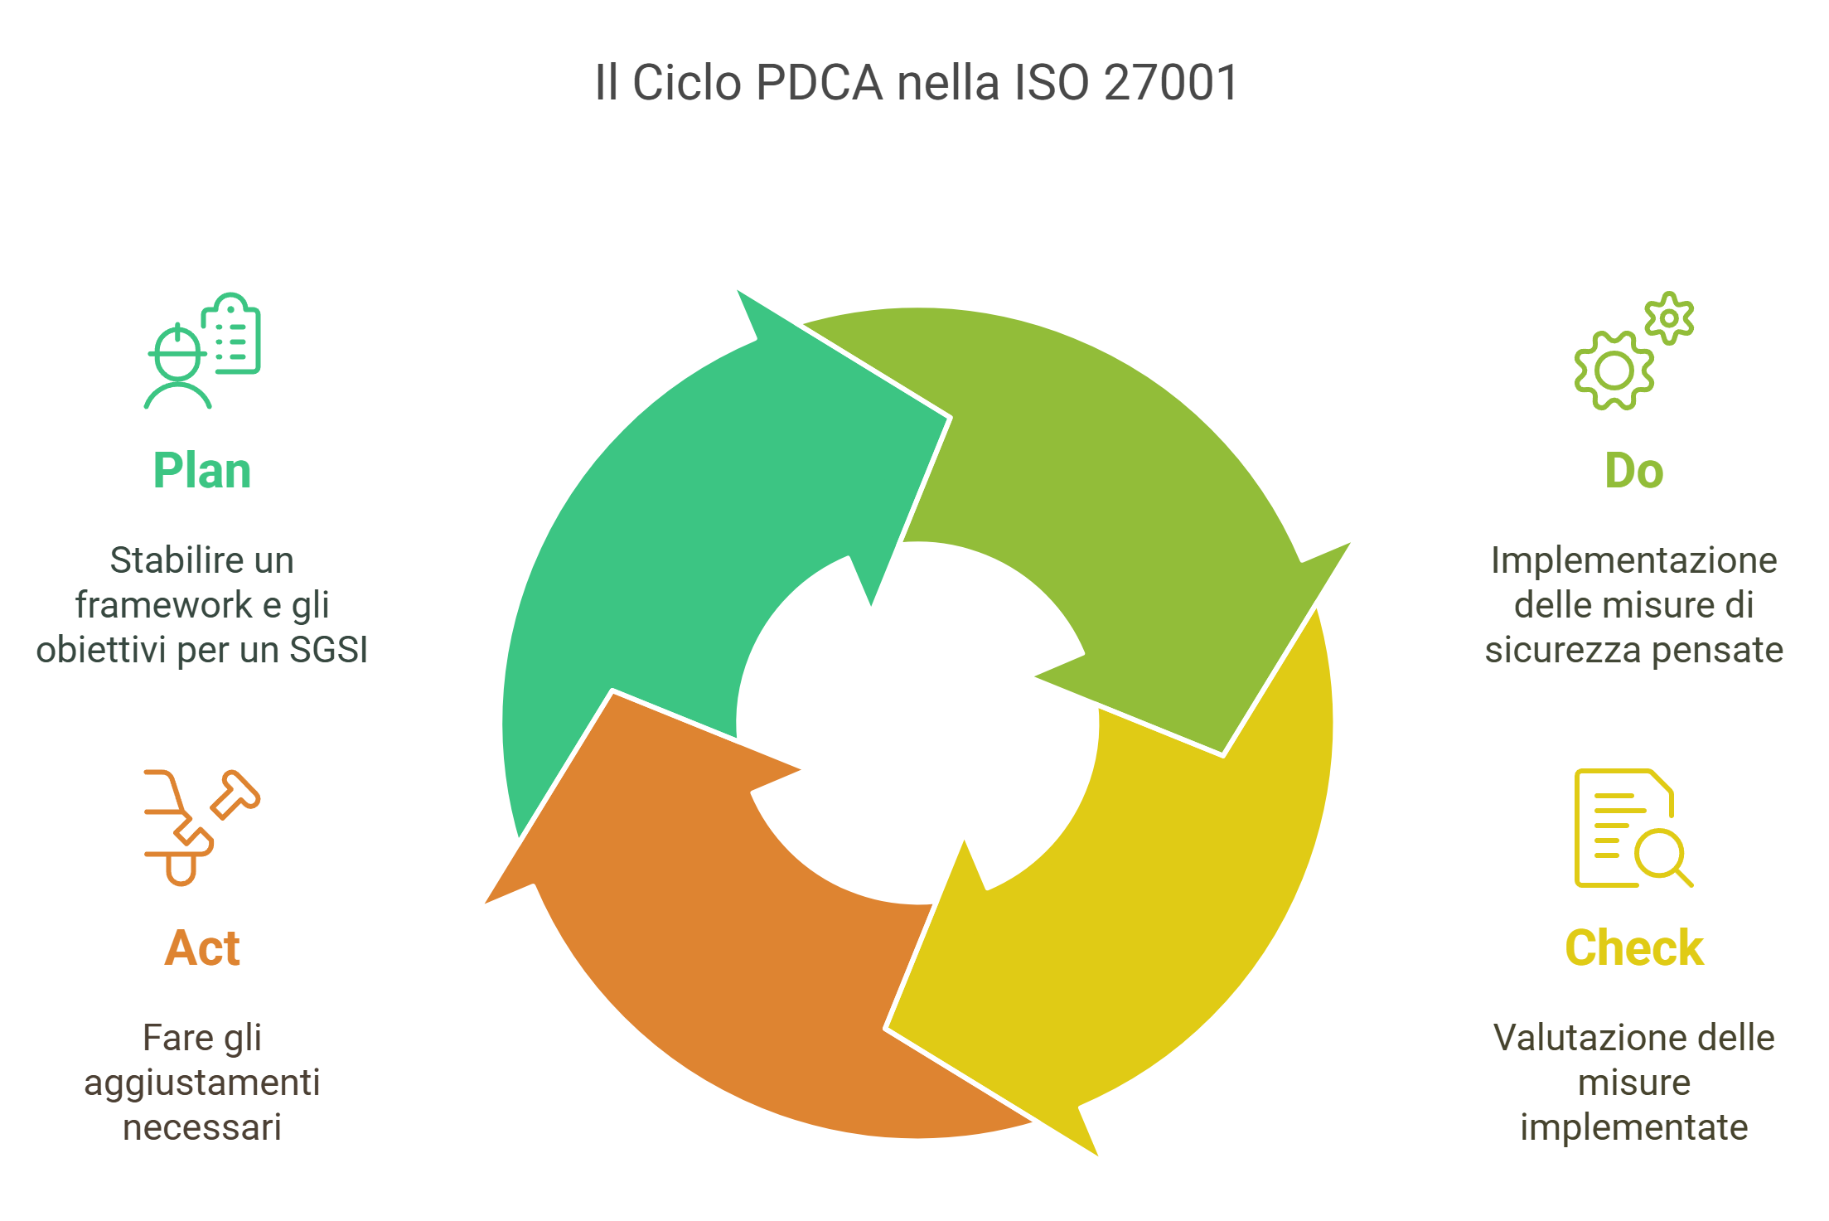
Gestione e Manutenzione delle Reti
Sviluppo di vari framework di sicurezza negli anni
Importanza delle policy e dell’organizzazione interna
Monitoring della rete e sistemi dedicati alla prevenzione
Analisi Comparativa sulla Sicurezza delle Infrastrutture di Rete Aziendali
28/03/2025
Pagina <number>
Notes:
ISO
SCOPI CERTIFICATIVI E BASATA SU PDCA
ORGANIZZAZIONE INTERNA COME RUOLI -> CISO, HEAD OF SECURITY

Slide 6
Il Monitoraggio per la Gestione della Rete
Una gestione ottimale della rete è ottenuta grazie a tecniche di monitoring
Come l’active monitoring, il passive monitoring o l’SNMP monitoring.
Un altro strumento fondamentale è quello del Security Information and Event Management
Traffico sintetico o reale
Accuratezza
QoS
Valutazione delle performance
Funzionalità di IDS/IPS
Analisi del traffico
Costi
Utilizzo di agenti o sensori
Servizio di alerting
Tradeoff corretto
Analisi Comparativa sulla Sicurezza delle Infrastrutture di Rete Aziendali
28/03/2025
Pagina <number>
Notes:
ANCORA PIU IMPORTANTE DELLA COSTRUZIONE È LA MANUTENZIONE E LA GESTIONE

Slide 7
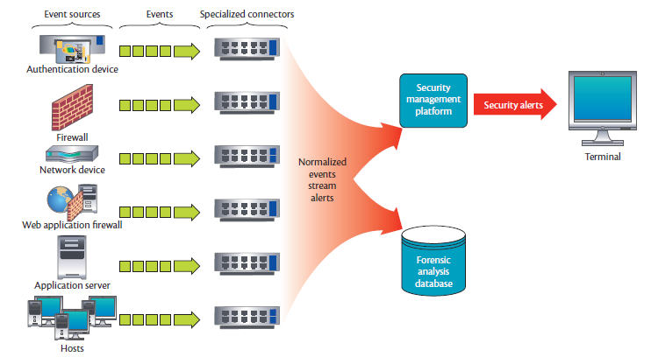
Funzionamento Superficiale di un SIEM
Analisi Comparativa sulla Sicurezza delle Infrastrutture di Rete Aziendali
28/03/2025
Pagina <number>
Notes:
IMPORTANTE NON FAR DIVENTARE IL SIEM UN SISTEMA DI BIG DATA PER EVITARE CIÒ BISOGNA IMPOSTARLO BENE
COMPITO DI CORRELARE TRA LORO LOG PROVENIENTI DA SCHEMI,HW,SW DI BRAND DIVERSI E IDENTIFICARE VULNERABILITA O ATTACCHI
FORENSI

Slide 8

Analisi di un Caso Reale – Poste Italiane
Nella nostra ricerca abbiamo approfondito il caso reale del monitoraggio della rete all’interno del gruppo di Poste Italiane.
Protezione per tutti gli endpoint
Integrazione con MITRE ATT&CK
Protezione da phishing nelle email
Integrazione con Microsoft Sentinel
Analisi Comparativa sulla Sicurezza delle Infrastrutture di Rete Aziendali
28/03/2025
Pagina <number>
Notes:
MICROSOFT DEFENDER XDR PROTEGGE GLI END POINT
OCCHIO DI RIGUARDO PER PHISHING VISTO CHE ATTACCO PIU SUBITO

Slide 9
Patch Management
Dato il forte sviluppo della tecnologia è importante manutenere l’hardware e il software che viene venduto o utilizzato.
Questo aspetto è sempre stato molto trascurato negli anni, ma ha portato diverse volte ad eventi critici, come nel caso del ransomware WannaCry.
L’applicazione di una patch richiede anche del testing, in particolare se riguarda apparecchiature critiche, lasciando vulnerabile l’ambiente di produzione per un periodo di tempo.
Analisi Comparativa sulla Sicurezza delle Infrastrutture di Rete Aziendali
28/03/2025
Pagina <number>

Slide 10

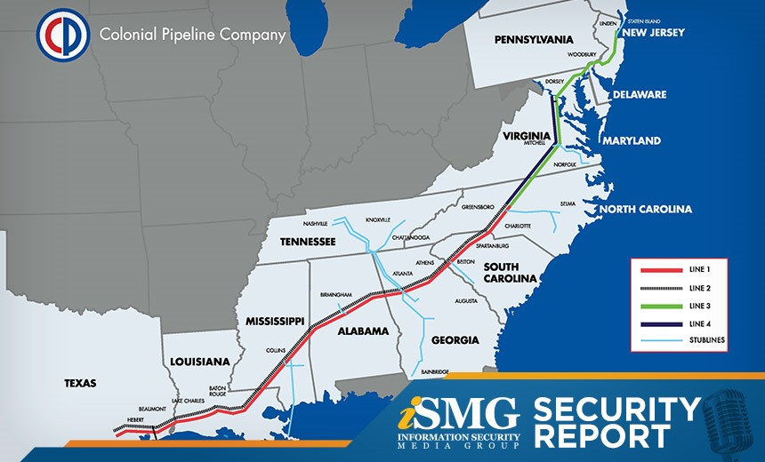
Il caso Colonial Pipeline – Esempio Reale
Società di distribuzione di prodotti petroliferi americana
Cattiva igiene delle password
Implementazione di MFA
Vulnerabilità SMB di Windows
Blocco dovuto a impossibilità di fatturazione dei clienti
Analisi Comparativa sulla Sicurezza delle Infrastrutture di Rete Aziendali
28/03/2025
Pagina <number>
Notes:
07/05/21-12/05 niente gas
Attacco scaturito da vecchio account vpn non chiaro se rubata o estorta
Hanno chiesto 75btc circa 3,5mil nel 2021
Obiettivo -> mettere insieme lista di regole e pratiche necessarie da seguire

Slide 11
Automated Context-aware Vulnerability Risk Management - ACVRM
Nato per alleggerire il carico per il personale IT
Automatizzazione dell’applicazione delle patch
Tasso di rischio accettato
Framework con patch pesate e prioritizzate
Riduce al minimo l’intervento umano
Storico prioritizzazione e pesi ottiene maggior successo
Analisi Comparativa sulla Sicurezza delle Infrastrutture di Rete Aziendali
28/03/2025
Pagina <number>
Notes:
NOME PAPER: Automated Patch Management: An Empirical Evaluation Study -> STUDIO SULL’AUTOMAZIONE DEL PATCH MANAGEMENT
tasso di rischio e di fallimento accettato e la possibilità di interrompere l’esecuzione dell’applicazione delle patch soggette a errori, le quali saranno le uniche a richiedere l’intervento umano.
Inoltre, abbiamo notato come utilizzando uno storico della prioritizzazione delle patch e dei suoi pesi nel proprio caso d’uso, otteniamo un maggior numero di patch applicate con successo
Il feedback loop nel sistema ACVRM rappresenta un meccanismo dinamico che collega la fase di gestione delle patch (Phase 3) alla fase di prioritarizzazione (Phase 2), con l’obiettivo di ottimizzare continuamente il processo di remediation delle vulnerabilità. Durante il deployment e la verifica delle patch in ambienti di test e produzione, eventuali errori—come fallimenti nell’applicazione delle patch, effetti collaterali indesiderati o mancata mitigazione delle vulnerabilità—vengono identificati e registrati in report dettagliati. Questi report includono informazioni critiche come il CVE-ID della vulnerabilità, il software interessato, l’host coinvolto e il messaggio di errore specifico, e vengono inviati al modulo Learning nella fase di Review Prioritization.
Il modulo Learning analizza gli errori storici e quelli correnti, costruendo una knowledge base (knowledge.json) che cataloga le problematiche riscontrate e le soluzioni validate. Prima di richiedere l’intervento umano, verifica tre condizioni: la presenza di errori simili nel database storico, l’esistenza di dipendenze tra vulnerabilità e la disponibilità di soluzioni già testate. Se una soluzione è nota, aggiorna automaticamente la lista di prioritarizzazione; in caso contrario, allerta gli esperti per un’analisi manuale. Parallelamente, il modulo Automated Review (AR) interviene prima dell’avvio del Patch Management, revisionando la lista di priorità (patch_prioritization.json) per eliminare patch ridondanti (ad esempio, versioni cumulative obsolete) e riorganizzare l’ordine delle patch in base alle dipendenze dichiarate dall’organizzazione

Slide 12
Nuove Tecnologie
Tendenza all’adozione di architetture Zero Trust come visto per i BYOD
Integrazione di soluzioni di Machine Learning e AI nel networking
Limiti
Il costo è spesso un limite per le PMI
Open Source
Costi accessibili permettono di non trascurare la sicurezza
Analisi Comparativa sulla Sicurezza delle Infrastrutture di Rete Aziendali
28/03/2025
Pagina <number>

Slide 13
Riflessioni Personali
La ricerca è nata dalla curiosità su come rendere più sicure le reti, parte integrante della nostra vita. Ha fatto emergere un senso di responsabilità, mostrando l'impatto delle negligenze sulla società.
Inizialmente, l'obiettivo era creare un framework di sicurezza universale, ma si è rivelato troppo ambizioso. Di conseguenza, l'attenzione si è spostata sulla definizione di linee guida e strumenti utili per la cybersecurity nel networking
Analisi Comparativa sulla Sicurezza delle Infrastrutture di Rete Aziendali
28/03/2025
Pagina <number>

Slide 14

Grazie per l’attenzione
Analisi Comparativa sulla Sicurezza delle Infrastrutture di Rete Aziendali
28/03/2025
Pagina <number>
Notes:
Il feedback loop nel sistema ACVRM rappresenta un meccanismo dinamico che collega la fase di gestione delle patch (Phase 3) alla fase di prioritarizzazione (Phase 2), con l’obiettivo di ottimizzare continuamente il processo di remediation delle vulnerabilità. Durante il deployment e la verifica delle patch in ambienti di test e produzione, eventuali errori—come fallimenti nell’applicazione delle patch, effetti collaterali indesiderati o mancata mitigazione delle vulnerabilità—vengono identificati e registrati in report dettagliati. Questi report includono informazioni critiche come il CVE-ID della vulnerabilità, il software interessato, l’host coinvolto e il messaggio di errore specifico, e vengono inviati al modulo Learning nella fase di Review Prioritization.
Il modulo Learning analizza gli errori storici e quelli correnti, costruendo una knowledge base (knowledge.json) che cataloga le problematiche riscontrate e le soluzioni validate. Prima di richiedere l’intervento umano, verifica tre condizioni: la presenza di errori simili nel database storico, l’esistenza di dipendenze tra vulnerabilità e la disponibilità di soluzioni già testate. Se una soluzione è nota, aggiorna automaticamente la lista di prioritarizzazione; in caso contrario, allerta gli esperti per un’analisi manuale. Parallelamente, il modulo Automated Review (AR) interviene prima dell’avvio del Patch Management, revisionando la lista di priorità (patch_prioritization.json) per eliminare patch ridondanti (ad esempio, versioni cumulative obsolete) e riorganizzare l’ordine delle patch in base alle dipendenze dichiarate dall’organizzazione
PAPER IMPORTANTI
Cyber Security Analysis using Vulnerability Assessment and Penetration Testing
THE ROLE OF NETWORK MONITORING AND ANALYSIS IN ENSURING OPTIMAL NETWORK PERFORMANCE

